Slide 1
Тестові завдання 2
Загальна біологія
Будова і функції клітини

Slide 2
Завдання 1
Чим слід користуватись біологу при дослідженні тонкої структури поверхні клітини?
А світловим мікроскопом
Б трансмісійним електронним мікроскопом
В сканувальним електронним мікроскопом
Г рентгенівським апаратом

Slide 3
Завдання 2
У пробірку з кров′ю потрапили мікроорганізми. У яких клітинах крові ми їх знайдемо? Яким шляхом вони потрапляють у клітину?
А Лейкоцити. Фагоцитоз
Б Еритроцити. Дифузія
В Еритроцити. Ендоцитоз
Г Лейкоцити. Дифузія

Slide 4
Завдання 3
Клітина мезофіла листка каштану відрізняється від клітини епідермісу шкіри кота відсутністю:
А пластид
Б комплексу Гольджі
В мікротілець
Г клітинного центру

Slide 5
Завдання 4
На уроці біології учні обговорювали загальну характеристику організмів з прокаріотичною будовою клітин. Перший учень зауважив, що у прокаріотів є ядро, але немає мітохондрій, комплексу Гольджі, ендоплазматичної сітки. Другий учень зазначив, що серед прокаріотів відсутні автотрофи. Чи має хтось із них рацію?
А лише перший
Б лише другий
В обоє помиляються
Г обоє мають рацію

Slide 6
Завдання 5
Яку функцію виконує гладенька ендоплазматична сітка?
А керує всіма процесами, які відбуваються в клітині
Б формує рибосоми
В здійснює синтез білків
Г здійснює синтез ліпідів

Slide 7
Завдання 6
Яка з перелічених сполук може бути синтезована на гранулярній ЕПС?
А амілоза
Б амілаза
В амілопектин
Г фосфоліпід

Slide 8
Завдання 7
Хто з вчених запропонував два перших положення клітинної теорії?
А Р. Гук
Б Р. Вірхов
В А. Левенгук
Г Т. Шванн

Slide 9
Завдання 8
Яка структура/органела відсутня в клітинах прокаріотів?
А цитоплазма
Б рибосома
В джгутик
Г комплекс Гольджі

Slide 10
Завдання 9
Яка з органел оточена оболонкою, що складається з двох мембран?
А лізосома
Б комплекс Гольджі
В мікротільце (пероксисома)
Г хлоропласт

Slide 11
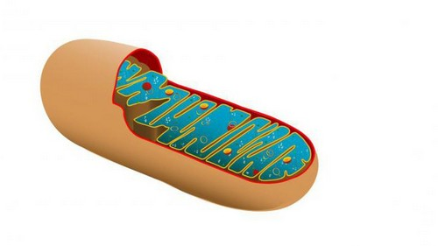
Завдання 10
Укажіть усі правильні твердження щодо органели, зображеної на рисунку.
І двомембранна
ІІ одномембранна
ІІІ містить власну спадкову інформацію
IV утворюється шляхом поділу
А лише І і IV
Б лише ІІ , ІІІ
В лише ІІ, ІІІ, IV
Г лише І, ІІІ, IV

Slide 12
Завдання 11
На які функціональні групи поділяють пластиди?
А хлоропласти, хромопласти
Б зелені; жовті; червоні; безбарвні
В ті, що мають хлорофіл, і ті, які його не мають
Г хлоропласти, хромопласти та лейкопласти

Slide 13
Завдання 12
Формування великих та малих субодиниць рибосом в клітинах еукаріотів відбувається:
А на мембранах гранулярної ендоплазматичної сітки
Б на мембранах гладенької ендоплазматичної сітки
В у цитозолі
Г у зоні ядерця

Slide 14
Завдання 13
У клітинах яких організмів відсутні тубулінові мікротрубочки цитоскелету?
А елодея
Б кишкова паличка
В дріжджі
Г мукор

Slide 15
Завдання 14
Яка з функцій виконується вторинними лізосомами еукаріотів?
А окислення субстратів
Б репарація ДНК
В утворення перекису водню
Г автоліз

Slide 16
Завдання 15
В якій органелі еукаріотичної клітини як окислювач використовується кисень?
А комплекс Гольджі
Б мікротільце (пероксисома)
В первинна лізосома
Г хлоропласт

